Slide 1
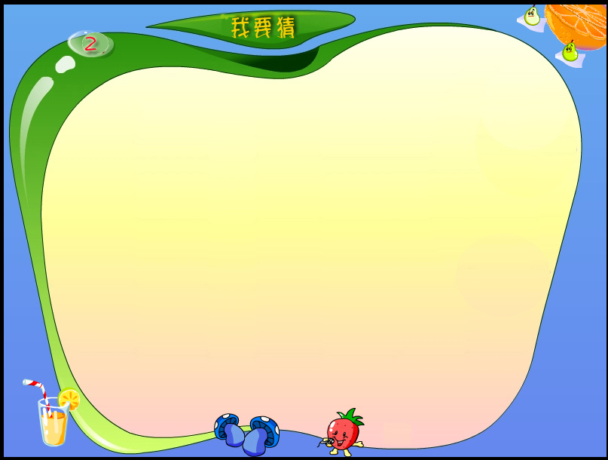

一条小小虫，
自己盖新房，
躲在新房里，
变个飞仙女。
(打一昆虫)

Slide 2
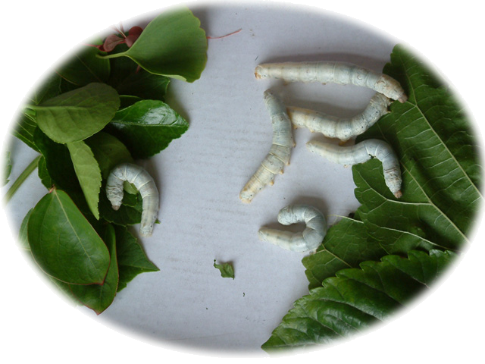

蚕
姑娘

Slide 3
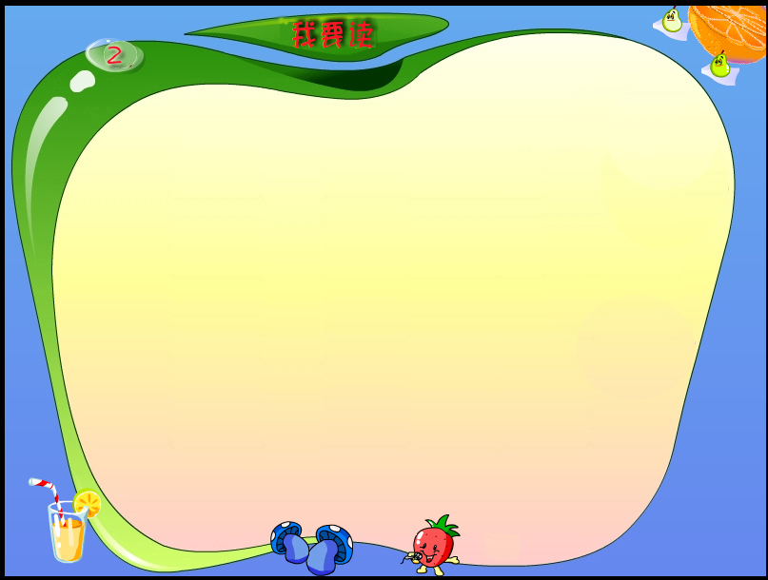
luǎn shang shòu jiǎn é
卵 裳 瘦 茧 蛾
cán ɡū nianɡ sānɡ jiù
蚕 姑 娘 桑 旧
huàn pànɡ ɡài xiǎnɡ
换 胖 盖 响

Slide 4
卵 裳 瘦 茧 蛾
蚕 姑 娘 桑 旧
换 胖 盖 响

Slide 5
蚕卵 蚕姑娘 又黑又小
桑叶 蛾姑娘 又黄又瘦
漂亮 暖洋洋 又白又嫩
换上 盖新房 又白又胖
茧子 旧衣裳 一声不响

Slide 6
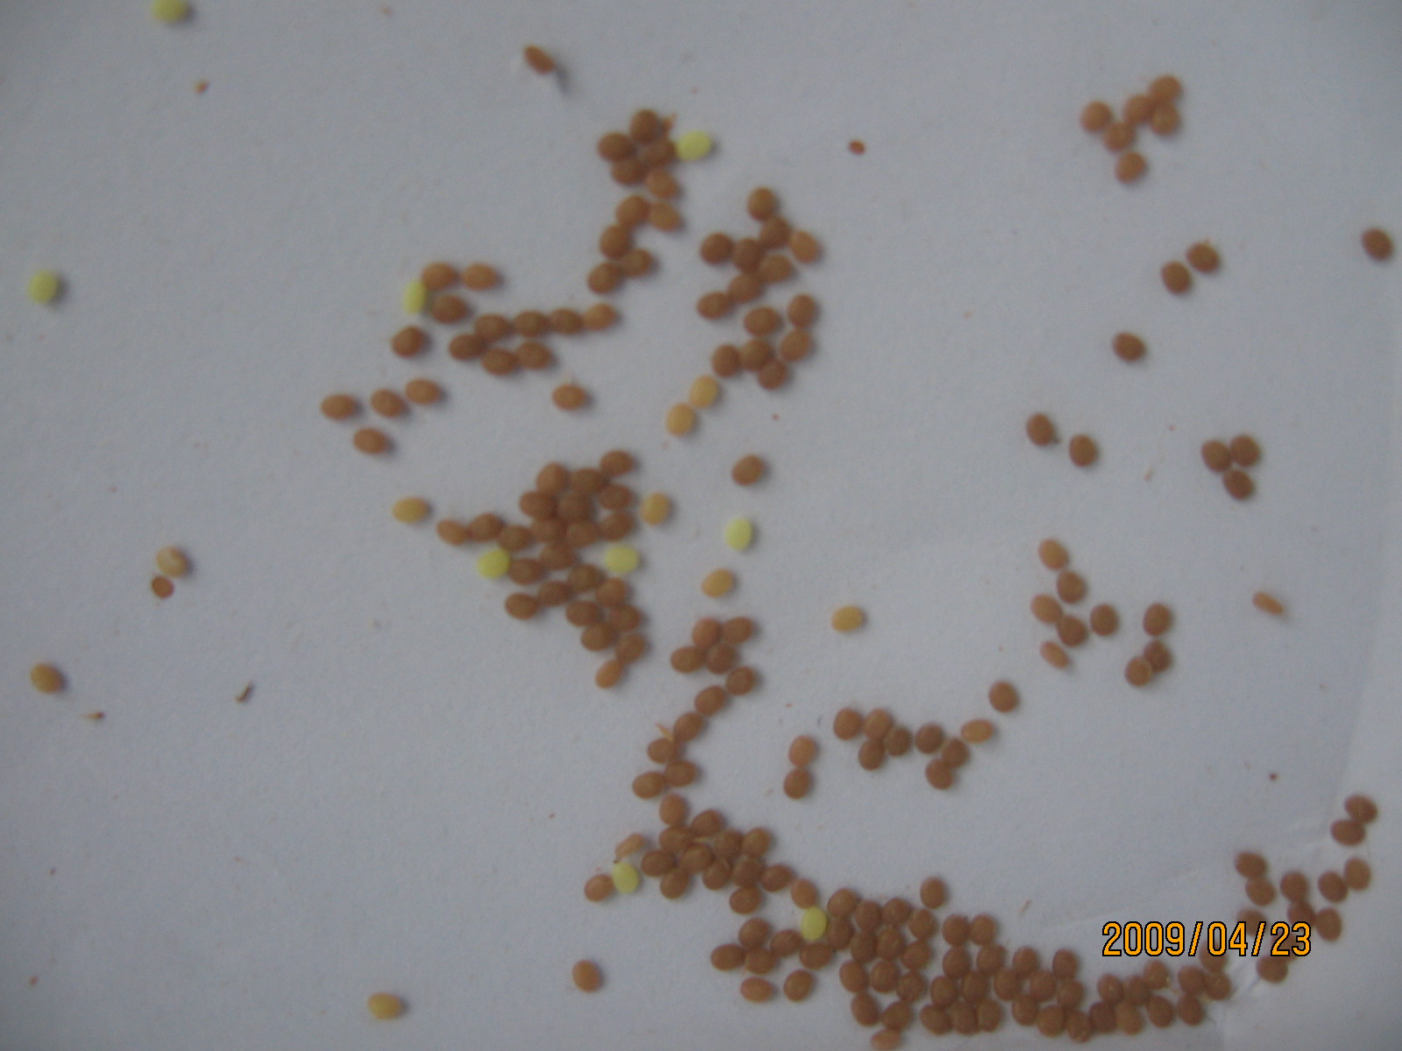
蚕卵

Slide 7
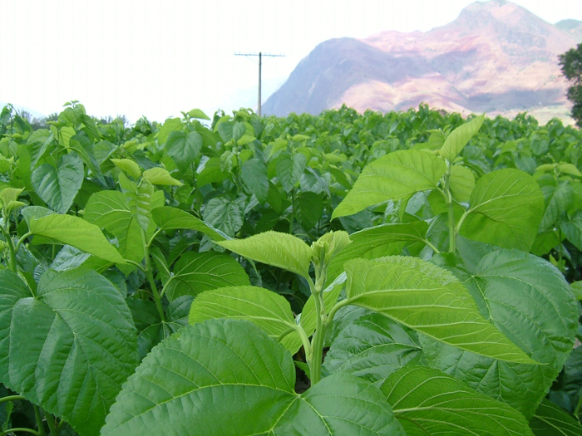
桑叶

Slide 8
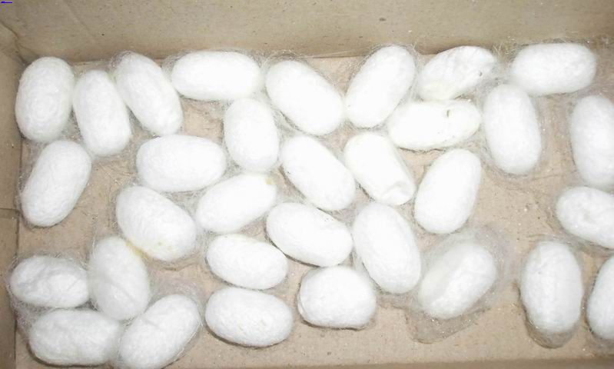
茧子

Slide 9
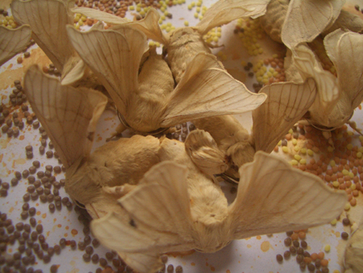
蛾姑娘

Slide 10
蚕卵 蚕姑娘 又黑又小
桑叶 蛾姑娘 又黄又瘦
漂亮 暖洋洋 又白又嫩
换上 盖新房 又白又胖
茧子 旧衣裳 一声不响

Slide 11
春天天气暖洋洋，蚕卵里钻出蚕姑娘。

Slide 12
又黑又小的蚕姑娘，吃了几天桑叶，就睡在蚕床上，不吃也不动，脱下黑衣裳。醒了，醒了，变成黄姑娘。

Slide 13
又黄又瘦的蚕姑娘，吃了几天桑叶，又睡在蚕床上，不吃也不动，脱下黄衣裳。醒了，醒了，变成白姑娘。

Slide 14
又白又嫩的蚕姑娘，吃了几天桑叶，又睡在蚕床上，不吃也不动，脱下旧衣裳，换上新衣裳。醒了，醒了，从此一天天发胖。

Slide 15
又白又胖的蚕姑娘，吃了几天桑叶，又睡在蚕床上，不吃也不动，脱下旧衣裳，换上新衣裳。醒了，醒了，从此一天天发亮。

Slide 16
睡了四回的蚕姑娘，吃了几天的桑叶，就爬到蚕山上，吐出丝儿来，要盖新的房。成了，成了，茧子真漂亮。

Slide 17
茧子里面的蚕姑娘，一声也不响，过了好几天，茧子开了窗。变了，变了，变成蛾姑娘。

Slide 18
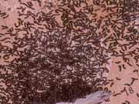
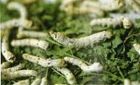
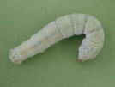

蚕
的
四
次
蚕
眠
又黑又小
又黄又瘦
又白又胖
又白又亮
又白又嫩

Slide 19
虫子头上一片天。
古代有个女孩子。
女子很善良。
太阳左边一根棒。
半个月亮。
向左边张开口。
一手提着一把刀，削去央上一小竖。
羊儿割了尾巴,放在器皿上。
看见木，又看见木，三次看见的都是木。

